Slide 1
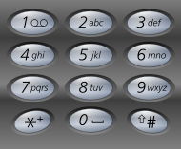

实验二: 按键音识别
按键手机按下每个键，会发出相应的声音
按键声音实则由高频正弦信号+低频正弦信号叠加而成
按键音示例:
 | 1209 Hz | 1336 Hz | 1477 Hz
697 Hz | 1 | 2 | 3
770 Hz | 4 | 5 | 6
852 Hz | 7 | 8 | 9
941 Hz | ✻ | 0 | #

Slide 2
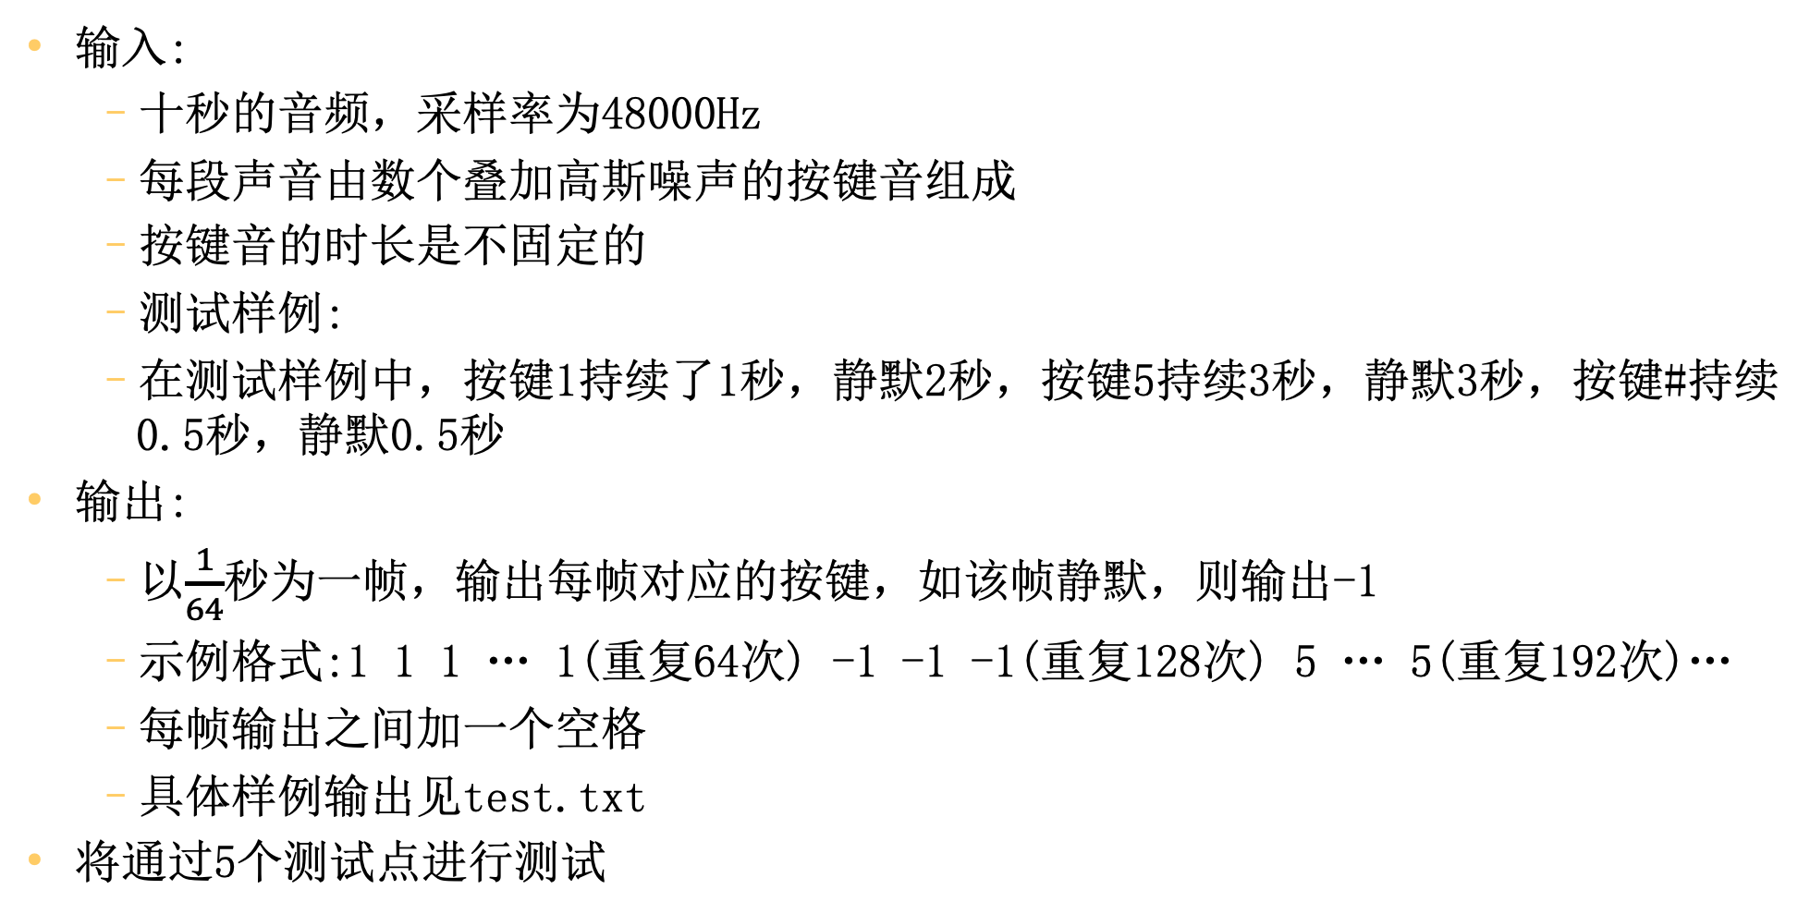
实验二: 按键音识别
输入:
十秒的音频，采样率为48000Hz
每段声音由数个叠加高斯噪声的按键音组成
按键音的时长是不固定的
测试样例:
在测试样例中，按键1持续了1秒，静默2秒，按键5持续3秒，静默3秒，按键#持续0.5秒，静默0.5秒
输出:
以$\frac{1}{64}$秒为一帧，输出每帧对应的按键，如该帧静默，则输出-1
示例格式:1 1 1 … 1(重复64次) -1 -1 -1(重复128次) 5 … 5(重复192次)…
每帧输出之间加一个空格
具体样例输出见test.txt
将通过5个测试点进行测试

Slide 3
实验二: 按键音识别
运行环境
Python 3.6
Numpy >= 1.19
Librosa==0.9.2
我们将提供音频读取部分的代码，其余部分需要各位同学实现
运行方式 python main.py --audio_file test.wav
Numpy有fft, rfft等实现好的快速傅里叶变换方法^{[1]}
[1] https://numpy.org/doc/stable/reference/generated/numpy.fft.fft.html

Slide 4

实验二: 按键音识别
方法介绍
第一步: 判断当前音频是否静默
计算一帧的平均能量(root-mean-square )
第二步:
计算当前帧的短时傅里叶变换(STFT)
什么是STFT？将长时间信号分成数个较短的等长信号，然后再分别计算每个较短片段的傅里叶变换,可同时描绘频域与时域的变化
根据短时傅里叶变换，判断当前帧的按键

